Slide 1
MÕTLEMINE ÕPPIMINE
www.pelgulinna.weebly.com

Slide 2
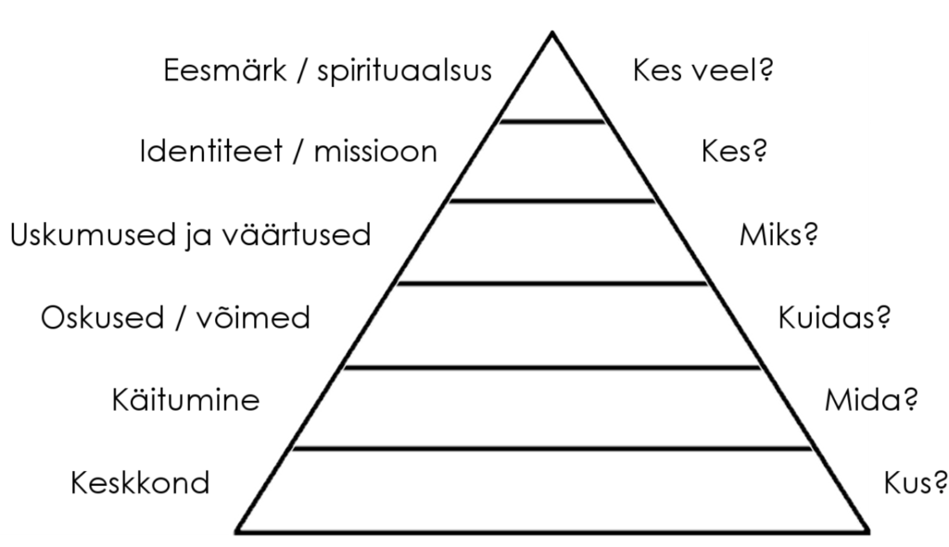
Mõtlemine
Süsteemne mõtlemine - loe artikkel läbi

Slide 3
Kuidas pikka lauset arusaadavaks teha: joonista skeem
Süsteemne mõtlemine seisneb arusaamises, et
kõigis inimestega seotud protsessides on alati kuus tasandit:
see, kuidas me käitume,
on seotud meie identiteedi ja eesmärkide, uskumuste ja väärtuste ning oskuste ja võimetega.
Ja tegutseme alati mingis keskkonnas.
Süsteemse seaduspärasuse kohaselt
loob muutus ülemistel tasanditel alati muutuse ka alumistel tasanditel.

Slide 4
Mõtle positiivselt?!
Hoiakud – inimeste kalduvus anda asjadele mingi hinnang, õpitud eelsoodumus // kallutab mõtlemist ja käitumist
Automaatmõtted – meie peas oma elu elavad mõtted, mõttevool // tihti pole tõese sisuga, kallutavad meeleolu, tekitavad ärevust
Mõtlemisvead – ebaõiged järeldused, mis muudavad meie igapäevast toimtulekut ja tervist// viivad puntrasse enda ja teistega
Kontrollküsimused:
KAS SEE ON TÕEPÄRANE FAKT?
KAS SELLEST ON MULLE KASU?
ON SEE TERVISLIK, TERVISELE HEA?
KUIDAS KÕRVALT TUNDUKS? LÄBI SÕBRA SILMADE?
MIDA MA OMA SÕBRALE SOOVITAKS?

Slide 5
MÄLU JA ÕPPIMINE – mälutreening, võtted
Mälunipid
Õppimisvõtted
Joonista 3 x 3 punkti
. . .
. . .
. . .
Tõmba neli sirget joont neist läbi nii, et pliiats läbib iga punkti üks kord ja sa ei tõsta pliiatsit paberilt

Slide 6
Kuidas õppida?
how to set goals (Chapter 1) – elu mõte? Mida sa kavatsed teha?
control your time and organize your space (Chapter 2) – kuhu aeg kaob? Kuidas aega kasutan? Leia peidetud aeg.
stay focused (Chapter 3) Reduce External Distractions • Overcome Internal Distractions • Minimize Multitasking • Cultivate Concentration
handle pressure (Chapter 4) • Eliminate Avoidable Stress • Improve Your Attitude • Follow a Healthy Routine
Allikas: How To Study In Collage I osa, loe läbi, tutvu lk 3-77
http://pelgulinna.weebly.com/12-k.html

Slide 7
Keskendumist saab soodustada
Olukord | Seisund | Väljapääs
Vähene väljakutse ja vähesed oskused – ülesanne on nn mõttetu ja ise ei oska seda lahendada, pole häid ideid v oskusi | apaatia | Rühmatöö või juhendamine õpetaja või juhendaja poolt
Oskused ületavat väljakutset, madal latt | igavus | Rühmatöö, sisu tihendamine enda jaoks
Väljakutse ületab oskusi, kõrge latt | ärevus | Juhendamine õpetaja v juhendaja poolt, eesmärkide ümbermõtlemine
Väljakutse ja oskuste raskusaste on tasakaalus – huvitav ja jõukohane ülesanne, mis pakub parajat väljakutset | keskendumine sooritusele | Lisavõtteid pole vaja, siin kõik toimib – voog (flow, kulgemine)

